Slide 1

PRESENTACIÓN
GENERAL
Instituto de Química

Slide 2

Consejo de Instituto
De acuerdo con las normas establecidas y los lineamientos de la Facultad de Ciencias Exactas y Naturales, cada instituto está conformado por un consejo que cuenta con seis integrantes: el Director del Instituto y cinco consejeros.
Consejo de Instituto
Director del Instituto
Coordinador del posgrado
Coordinador del
pregrado
Coordinador de
prácticas
Coordinador
de extensión
Coordinador de
servicios
Áreas académicas
Química Básica
Orgánica y Bioquímica
Inorgánica
Fisicoquímica
Analítica
Instituto de Química

Slide 3
Misión y Visión del programa de química
Misión:
Formar profesionales en química: competentes, creativos e innovadores para proponer y ejecutar proyectos enmarcados en la actividad investigativa, industrial, docente y con proyección social. Que contribuyan a la identificación y solución de problemas del entorno y a la preservación del medio ambiente.
Visión:
El programa de química será reconocido en el 2026 por su liderazgo en la formación de químicos con excelencia humana, ética y académica. Además el programa se destacará por el aporte en la generación, transferencia y aplicación de conocimientos a través de la investigación y su proyección social.
Instituto de Química

Slide 4
Perfil del egresado
El Químico egresado de la Universidad de Antioquia se podrá desempeñar en:
▪ Procesos de generación, transferencia y aplicación de conocimientos para el avance científico, tecnológico o académico en el área de la química.
▪ Administración de laboratorios dedicados a la producción, el análisis químico, el control de la calidad, y laboratorios de investigación y desarrollo.
▪ Validación y desarrollo de métodos y técnicas de análisis químico.
▪ Actividades de emprendimiento empresarial y transferencia de tecnología.
▪ Asesorías, consultorías y actividades comerciales relacionadas con el sector químico.
▪ Asesoría en la implementación y cumplimiento de la normatividad legal y vigente, relacionada con la química.
▪ Desempeñarse como docente en su área de conocimiento.
▪
Asesoría en la formulación e implementación de políticas públicas y normas relacionadas con la química y, en un contexto más amplio, con ciencia y tecnología.
Instituto de Química

Slide 5
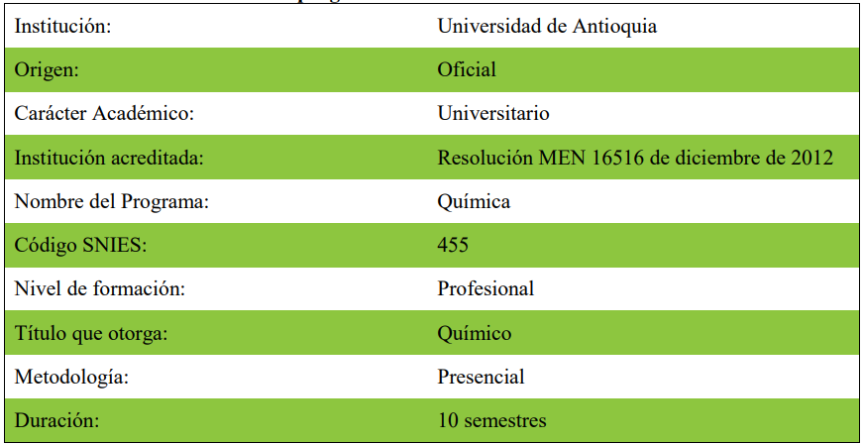
Información básica del programa
Instituto de Química

Slide 6
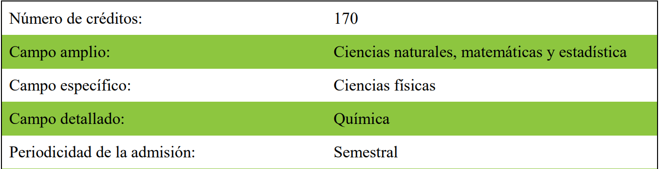
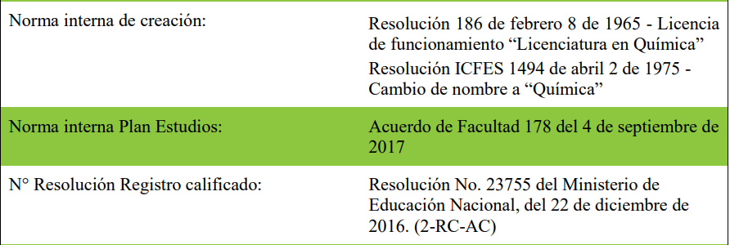
Información básica del programa
Instituto de Química

Slide 7

Recurso humano
48 profesores vinculados
8 profesores ocasionales
4 docentes cátedra calendario
11 estudiantes instructores
Base de datos de docentes de cátedra
14 Coordinadores de Laboratorio
104 Monitores de laboratorio
3 secretarias
Esta foto de Autor desconocido está bajo licencia CC BY-NC-ND
Instituto de Química

Slide 8
Espacios para la docencia
Dentro las capacidades con las que cuenta el instituto, se tienen 14 laboratorios de docencia y una sala de cómputo discriminados de la siguiente manera:
4 laboratorios de química general
3 laboratorios de química orgánica
3 laboratorios de química analítica
1 laboratorio de química inorgánica
1 laboratorio de fisicoquímica
1 laboratorio de química instrumental
1 laboratorio de análisis fisicoquímicos (servicios)
1 Sala de cómputo.
En estos se atienden los estudiantes de Química, Tecnología Química, Biología, Ingeniería, Ciencia Farmacéuticas, Ciencias Agrarias, Enfermería, Microbiología, Educación, Salud Publica y Nutrición y dietética. Entre 700-800 estudiantes por semestre.
Instituto de Química

Slide 9
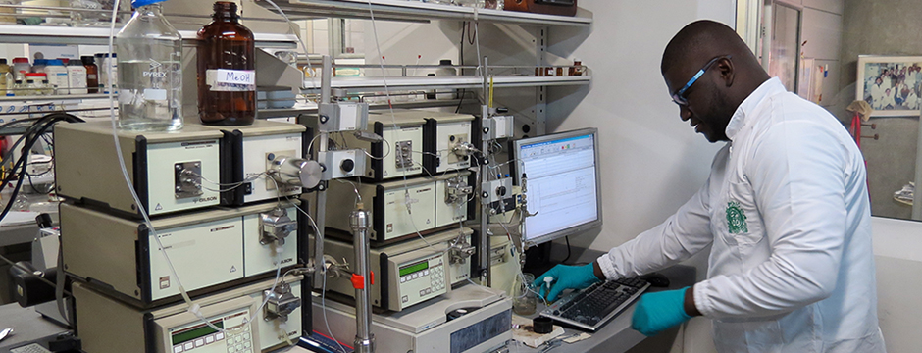
Espacios para la docencia
Además, contamos con:
4 aulas propias + otras aulas de la facultad equipadas con cámara y videobeam o TV.
1 auditorio habilitado para teleconferencias.
Apoyo a la docencia con acceso a servicios en instrumentos:
UV-Vis, IR
RMN
DRX, XPS
SEM, TEM
CG, HPLC
TGA, DSC
DLS, DTP, AFM.
Instituto de Química

Slide 10
Grupos de Investigación
NOMBRE DEL GRUPO DE INVESTIGACIÓN | CLASIFICACIÓN DE COLCIENCIAS | LINEAS DE INVESTIGACIÓN RELACIONADAS CON EL PROGRAMA | NOMBRE DE LOS PROFESORES DEL PROGRAMA VINCULADOS AL GRUPO
Catalizadores y Adsorbentes | A | Caracterización y determinación estructural; Catálisis Homogénea; Materiales multifuncionales nanoestructurados; Síntesis de nuevos materiales; Uso de mallas moleculares en procesos; Catálisis Heterogénea. | Adriana Patricia Echavarría Isaza; Carlos Eduardo Ostos Ortiz; Alba Cecilia Manríquez
Grupo de Química-Física Teórica | B | Química teórica y computacional; Estructura molecular; Enlace químico; Mecanismos de reacción; Efectos relativistas; Optimización estocástica; Programación científica; Interacciones moleculares en sistemas biológicos; Catálisis; Reactividad química; Teoría funcional de la densidad de partición (DFT); Clusters atómicos y moleculares | Cacier Zilahy Hadad Arriagada; Albeiro Alonso Restrepo Cossio; Doris Lucía Guerra Tamayo
Ciencia de los Materiales | A1 | Nanomateriales porosos y no porosos; Síntesis, caracterización y aplicación de polímeros biodegradables; Síntesis, caracterización y modificación de polímeros sintéticos; Caracterización de Materiales; Inmovilización de enzimas péptidos y afines | Betty Lucy López Osorio; Mónica Mesa Cadavid; José Gregorio Hernández
Analisis de Residuos | C | Química del Aroma; Validación de métodos. | Carlos Alberto López Córdoba; Julián Andrés Zapata Ochoa
Grupo de Bioquímica Estructural de Macromoléculas | A | Péptidos antimicrobianos; Biofísica de membranas; Fisiología Química | Marcela María Manrique Moreno; Edwin Bairon Patiño González
Grupo de Coloides | A1 | Estabilidad Coloidal; Coloides de Alimentos-Microencapsulación | Herley Fernando Casanova
Instituto de Química

Slide 11
Grupos de Investigación
NOMBRE DEL GRUPO DE INVESTIGACIÓN | CLASIFICACIÓN DE COLCIENCIAS | LINEAS DE INVESTIGACIÓN RELACIONADAS CON EL PROGRAMA | NOMBRE DE LOS PROFESORES DEL PROGRAMA VINCULADOS AL GRUPO
Grupo de Investigación en Compuestos Funcionales | B | Biomateriales; Química biocosmética; Seguridad alimentaria | Miguel Ángel Puertas Mejía; Ana María Mesa
Grupo de Investigación en Remediación Ambiental y Biocatálisis | A1 | Fotoquímica; Sonoquímica; Electroquímica; Biocatálisis | Ricardo Antonio Torres Palma; Javier Silva Agredo
Grupo Interdisciplinario de Estudios Moleculares | A | Estudios Agroecosistémicos; Aprovechamiento Energético y Material de Biomasa Residual; Electroquímica; Productos Naturales; Bioensayos; Servicios | Nora Eugenia Restrepo Sánchez; Carlos Alberto Peláez Jaramillo; Mario Víctor Vázquez;
Laboratorio de investigación en polímeros | B | Biopolímeros; Adhesivos y Recubrimientos; Materiales Compuestos | Luis Fernando Giraldo Morales; Jeaneth Teresa Corredor González
Química de plantas colombianas | C | Ensayos Biológicos y Quimioprevención de Cáncer Colorectal; Hemisíntesis de compuestos naturales; Química Computacional: Docking y estudios in Silicio; Química Medicinal; Dinámica molecular aplicada en química Medicinal | Wilson Isidro Cardona Galeano; Andrés Felipe Yepes Pérez
Instituto de Química

Slide 12
Grupos de Investigación
NOMBRE DEL GRUPO DE INVESTIGACIÓN | CLASIFICACIÓN DE COLCIENCIAS | LINEAS DE INVESTIGACIÓN RELACIONADAS CON EL PROGRAMA | NOMBRE DE LOS PROFESORES DEL PROGRAMA VINCULADOS AL GRUPO
Química de Recursos Energéticos y Medio Ambiente | A1 | Diseño, preparación y caracterización de catalizadores y materiales carbonosos; Reducción del impacto ambiental causado por el uso de combustibles fósiles; Reducción del impacto ambiental causado por el uso de combustibles fósiles | Alexander Santamaría Palacio; Diana Patricia López López; Jhon Jairo Fernandez Hincapié; Jorge Andrés Moreno Lopera; Juan Fernando Espinal López; Jaime Andrés Gallego Marín; Ruben Alberto Palacio Olarte; Wilson Alonso Ruiz Machado
Química Orgánica de Productos Naturales | A1 | Biodiversidad y Productos Naturales. Búsqueda de antiparasitarios; Fitoalexinas. Resistencia y Susceptibilidad en Plantas contra Patogenos; Insecticidas y Acaricidas; Sustancias farmacologicamente activas. Estructura y Síntesis; Estabilidad de medicamentos y reconocimiento de materias primas de uso farmoquimico | Winston Quiñones Fletcher; Luis Fernando Torres Roldán; Luis Fernando Echeverri López; Gustavo Adolfo Escobar Peláez
Síntesis y biosíntesis de metabolitos naturales | B |  | León Felipe Otálvaro Tamayo
Metodología de la Enseñanza de la Química. | No reconocido | Aprendizaje significativo; Conocimiento didáctico del contenido en química | María Victoria Alzate Cano
Sistemas Complejos y Química del Silicio | No reconocido | Flujo de fluidos en medios porosos | Alejandro Ramírez Vélez
Instituto de Química

Slide 13
Aspectos
Curriculares
Instituto de Química

Slide 14
Pregrado de Química: Población Estudiantil
Estudiantes de Química: Población Actual (Matricula 2022-1)
 | Versión de Pensum
NIVEL ACADÉMICO | 5 | 6 | 7 | Total
0 |  |  | 53* | 53
1 |  |  | 93 | 93
2 |  | 2 | 72 | 74
3 |  | 8 | 56 | 64
4 |  | 8 | 30 | 38
5 |  | 10 | 24 | 34
6 |  | 6 | 3 | 9
7 |  | 12 | 5 | 17
8 | 1 | 13 | 3 | 17
9 | 3 | 17 | 3 | 23
10 | 7 | 12 | 1 | 20
 | 11 | 88 | 343 | 442
ANTIOQUIA | 392
NARIÑO | 6
BOGOTA D.E. | 5
CORDOBA | 4
SANTANDER | 4
TOLIMA | 4
CALDAS | 3
NORTE SANTANDER | 3
OTROS | 20
Número de egresados a la fecha
596
Estudiantes nuevos 2022-1
65
Próximos a graduarse (julio 13) : 21
*La diferencia radica en los estudiantes que son promovidos desde flexible, u homologas materias de otros programas.
Instituto de Química

Slide 15
Plan de estudios Versión 7
PLAN DE ESTUDIANTES
5 cursos, 10 créditos | 7 cursos, 10 créditos | Ciclo de formación | Número total de cursos 49 |  | Créditos
Programa Institucional de formación en lengua Extranjera PIFLE | Programa de Cátedras Universitarias (Socio Humanísticos) | Fundamental | Química | 3 | 17
 |  |  | Matemáticas | 4 | 17
 |  |  | Física | 4 | 11
 |  |  | Interdisciplinar | 1 | 4
 |  | Profesional | Orgánica y bioquímica | 5 | 18
 |  |  | Inorgánica | 3 | 9
 |  |  | Analítica | 4 | 14
 |  |  | Fisicoquímica | 3 | 12
 |  |  | Transversal-áreas | 1 | 5
 |  | Profundización | Electivas de área | 4 | 16
 |  |  | Electivas de profundización | 3 | 12
 |  |  | Trabajo de grado | 2 | 15
TRABAJO DE GRADO
SEMINARIO
ELECTIVAS DE ENFASIS
ELECTIVAS DE AREA
SINTESIS QUIMICA
ANALÍTICA
FISICOQUÍMICA
ORGÁNICA y BIOQUIMCA
INORGÁNICA
QUÍMICA
MATEMÁTICAS
FÍSICA
FUNDAMENTACION EN CIENCIAS
Instituto de Química

Slide 16
Cursos electivos
ÁREA
Inorgánica:
Introducción a los Compuestos de Silicio
Introducción a la Catálisis Heterogénea
Analítica:
Análisis y Tratamientos de Contaminantes Emergentes
Métodos Avanzados de Separación
Química de los Polímeros
Validación de Métodos
Orgánica y Bioquímica:
Biotecnología de Proteínas Recombinantes
Química Bioinorgánica
Síntesis Orgánica
Análisis Orgánico
Fisicoquímica:
Termodinámica Estadística
Dinámicas de las Reacciones Químicas
Electroquímica
Química Computacional
Para toda la facultad
Astronomía para Todos
Introducción a Machine Learning
ÉNFASIS
Desarrollo Histórico de la Química
Didáctica de la Química
Bioquímica II
Biología Molecular
Biopolímeros
Administración y Finanzas
Diseño de Procesos Químicos
Productos Naturales
Espectroscopia de productos naturales
Química del Estado Sólido
Orgánica Avanzada
Cristalografía
Simulación Computacional de Nanomateriales y Bio
Solventes Alternativos
Caracterización Avanzada de Materiales
Biofísica de Membranas
Reología y Coloides
Química Ambiental
Cursos electivos de otros programas:
Biología, Física, Ingeniería, Farmacia, Educación.
Instituto de Química

Slide 17
Trabajos de grado:
Acuerdo de Facultad 189 de 2017
Trabajo de investigación
Pasantía de Investigación
Práctica Investigativa docente
Prácticas profesionales
Monografía
Apoyados en
Grupos de investigación del Instituto
Grupos de investigación del otras facultades
Empresas de la ciudad
Instituciones educativas
Instituto de Química

Slide 18
Estrategias de Enseñanza
Libertad de cátedra: Aprendizaje significativo, Resolución de problemas, Cursos por proyectos. (Programa de desarrollo docente)
Formación integral: Plan de estudios.
Interdisciplinariedad: Fundamentación en ciencias, Sintesís Química y Cursos Electivos.
Flexibilidad: Cursos electivos, Múltiples opciones de trabajo de grado.
Inclusión: Políticas universitarias.
Internacionalización: Pasantías de estudiantes y docentes. En proyección cursos del pregrado en línea.
Instituto de Química

Slide 19
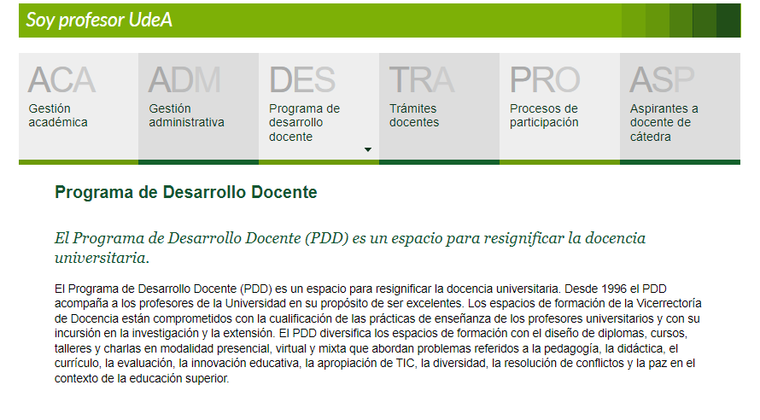
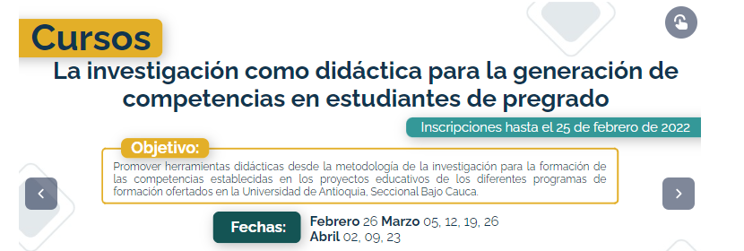
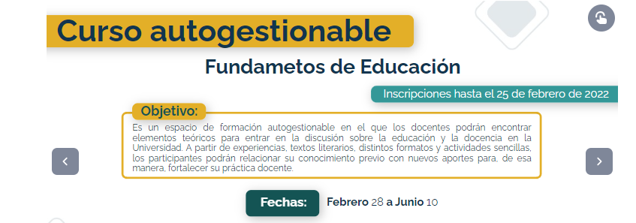
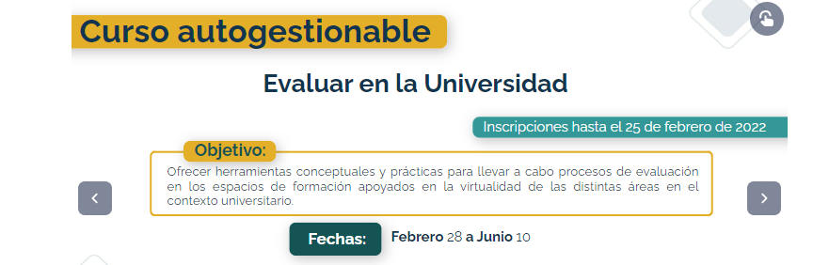
Programa de desarrollo docente
Instituto de Química

Slide 20
Evaluación de los estudiantes
Resultados experimentales de análisis cualiltativo o cuantitativo
Exámenes parciales y quices escritos.
Síntesis de las clases
Cuestionarios.
Valoración interactiva utilizando las TIC.
Evaluación de trabajo colaborativos
Sustentaciones de tareas, consulta o de contenidos desarrollados.
Mapas conceptuales y/o mentales.
Exposiciones orales: en aula y en publico general
Informes de laboratorio.
Resumen de lectura.
Reelaboración
Reescritura de texto.
Instituto de Química

Slide 21
Evaluación y Autorregulación
Evaluación institucional por el portal universitario:
  Se evalúan los docentes: Apreciación General, Metodología, Relación con los estudiantes, forma de evaluar, Conocimientos.
  Se evalúa el curso: Importancia, Logro de Objetivos, Actualidad, relación con los prerrequisitos, Intensidad Horaria.
Proceso de Autorregulación FCEN (Formulario)
  Evaluación complementaria en la semana 12 a partir del 2021-2 (en análisis)
  Aspectos: Condiciones locativas, recursos, aprendizaje, modalidad,…
  Dos eventos: Piloto2019-1; 2021-2.
Proceso de revisión del plan de estudios
  Comité de pregrado
Instituto de Química

Slide 22
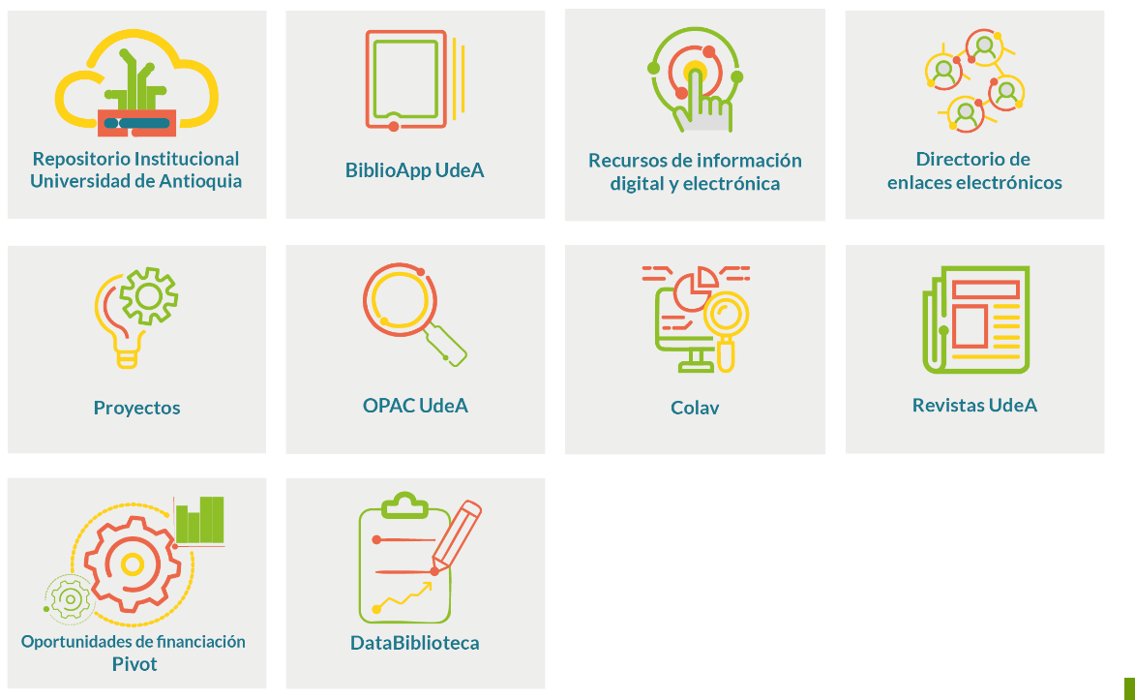








Recursos bibliográficos e informáticos
Manuales de laboratorio
Textos propios
Repositorios
Página de Respuestas a preguntas frecuente
Instituto de Química

Slide 23
Extensión
Cursos de educación continua
  Nanotecnología
  Cannabis medicinal
  Modelación de la calidad del agua
  Movilidad cero emisiones
  Diplomado en polímeros
Olimpiadas de Química desde 2010:
  4800 Participantes en 20222
Semillero de Química (Estudiantes de 9°, 10° y 11°)
Servicio de análisis fisicoquímico
Servicios que prestan los grupos de investigación:
  Asesorías
  Análisis
Instituto de Química

Slide 24
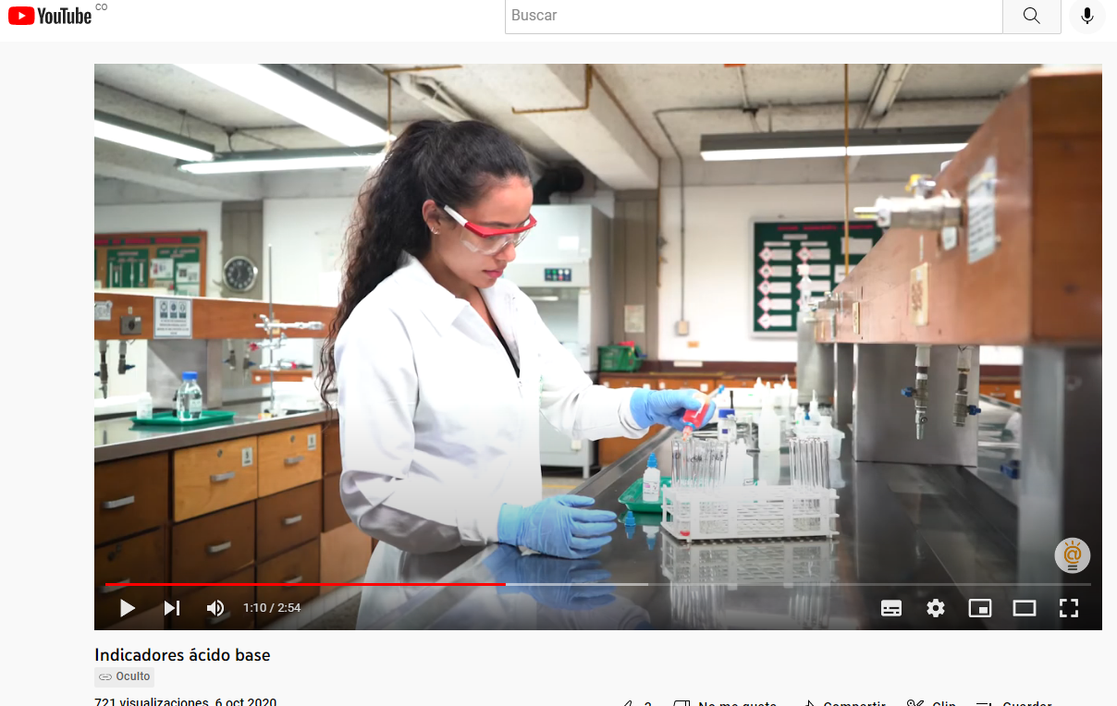
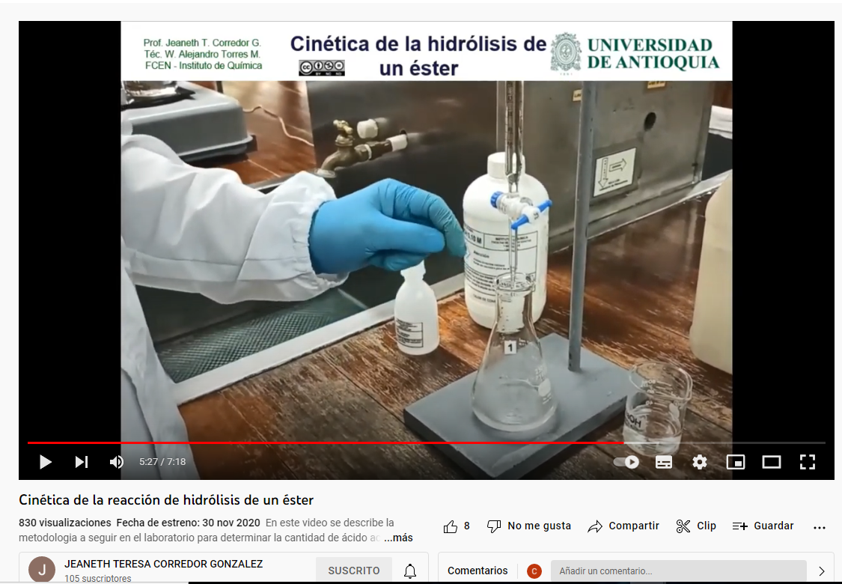
En pandemia…
Resoluciones del Consejo Académico sobre garantías académicas periodos 2020-2022:
Levantamiento de prerrequisitos en curso integrados (aplazamiento de componentes prácticos).
Grabación de prácticas (ejemplo: Canal Youtube Profesora Jeaneth Teresa Corredor)
Construcción de un repositorio de herramientas en internet. https://tinyurl.com/enlacesQuimicaUdeA
Programas intensivos de prácticas de laboratorio y programa de retorno gradual (desde Febrero de 2021, semestres 2020-1 y 2020-2): 240 estudiantes, aforo 50%
Planeación de clases intensivas para los componentes prácticos al final del semestre (2021-1).
Cursos en modalidad híbrida (Teoría Remota−laboratorio Presencial) 2021-2
Presencialidad total en cursos propios desde 2022-1.
Instituto de Química

Slide 25

@FCENUdeA
@fcenudea
@fcenudea

